Slide 1


R中级教程
数据人 http://shujuren.net 数据人网 shujurenwang@163.com

Slide 2
法律申明
【申明】本教程资料，包括但不限于：视频，PPT，思维导图，代码等为数据人网络课堂的教学资料，所有资料只限于课堂内使用，不得在课以外传播，违者将可能被追究法律或经济的责任。
更多课程请访问数据人网站
http://shujuren.net

Slide 3

关注我们
提供数据知识，数据分析，数据挖掘等各种高性价比的培训。更有大量高质量的免费教程，让你10倍速度获取知识。赶紧掏出手机关注我们吧！

Slide 4
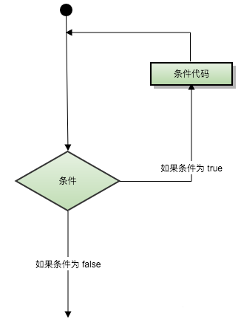
1.1R循环概述
在一般情况下，代码中的语句是顺序执行：一个函数中的第一条语句首先执行，然后是第二个语句，以此类推。
循环语句可以让我们执行语句或语句组多次，左边是在大多数编程语言中循环语句的一般形式：

Slide 5
1.2R循环语句
在R语言中，可以使用for、while 以及repeat-break实现循环语句。循环语句可以简单依据计数操作（当计数器达到了设定的循环次数时自动停止）或者某一向量来进行轮询。
循环类型 | 描述
for循环 | for (n in x) ｛expr} R中最基本的是for循环，其中n为循环变量，x通常是一个序列。n在每次循环时从x中顺序取值，代入到后面的expr语句中进行运算
while循环 | while (condition) {expr} 当不能确定循环次数时，我们需要用while循环语句。在condition条件为真时，执行大括号内的expr语句。
repeat-break循环语句 | repeat是无限循环语句，并且会在达到循环条件后使用break语句直接跳出循环

Slide 6
1.3for循环实例
for (j in x) ｛expr}
其中 j 为循环变量，x通常是一个序列。j 在每次循环时从x中顺序取值，代入到后面的expr语句中进行运算
x <- c(1:10)
for (j in x) { m <- j^2;
print(m); }

Slide 7
1.4while循环实例
while (condition) {expr} 当不能确定循环次数时，我们需要用while循环语句。在condition条件为真时，执行大括号内的expr语句。
j <- 1
while (j <= 10) { m <- j^2;
print(m);
j <- j +1; }

Slide 8
1.5repeat循环实例
repeat {expr break}
repeat是无限循环语句，并且会在达到循环条件后使用break语句直接跳出循环
j <- 1
repeat {
m <- j^2;
print(m);
j <- j+1;
if (j > 10) break;
}

Slide 9
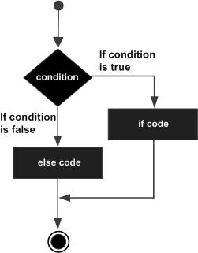
2.1R条件执行
条件语句结构是，如果条件被确定为真则执行，当条件被确定为 false 则执行其它语句。
左边是在大多数编程语言中的条件执行的一般形式：

Slide 10
2.2R条件语句
R语言提供了以下几种类型的条件语句。
语句 | 描述
if 语句 | if语句包含一个布尔表达式后跟一个或多个语句
if…else语句 | 一个if语句可以跟着一个可选的else语句，当它执行时，布尔表达式是假的
Ifesle语句 | Ifelse语句是if…else语句比较紧凑的向量化版本
switch语句 | switch语句允许一个变量值列表平等的进行测试

Slide 11
2.3 if 语句
if (condition) {if code}
if语句包含一个布尔表达式后跟一个或多个语句。
x <- 2;
if (x > 0) { y <- x^2+1;
print(y);
print("x is bigger than zero"); }

Slide 12
2.4 if…else 语句
if (condition) {if code}
else {else code}
x <- 2;
if (x > 0) { y <- x^2+1;
print(y);
print("x is bigger than zero"); }
else {
y <- x -1;print(y);}

Slide 13
2.5 ifelse 语句
ifelse (condition,if code,else code)
Ifelse语句是if…else语句比较紧凑的向量化版本,当结构的输入输出均为向量的时候，最好就使用ifelse
x <- 1:10;
y <- ifelse (x > 5, print("x >5"), print("x <=5"))
print(y)
x <- 1:10;
ifelse(x >5, 1, 0)

Slide 14
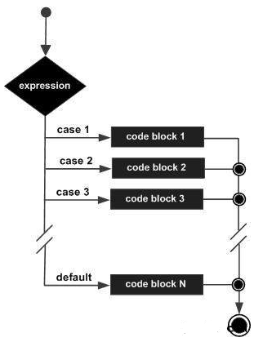
2.6 switch 语句
switch(expression, case1, case2, case3....)
根据表达式返回的值，来选择语句进行执行。其中表达式返回值是1,2,3,…
x <- switch(
5, “beijing", “shanghai", “tianjing", “guangdong“, “shanxi"
)
print(x)

Slide 15
2.7 switch 例子2
> x <- c(5,3,2,1,4);
> for (j in x) {
+ y <-switch(j,"beijing", “shanghai", “tianjing", “guangdong“, “shanxi");
+ print(y);
+ }

Slide 16
3.1用户自编函数
Myfunction <- function (arg1,arg2,…){
statements;
return(object);
}
#自定义函数例子：
R可以编写自己的程序，用户自己编写的程序可以直接调用。R语言编程时无需声明变量的类型，这与C,C++等语言不同。
myprod<-function(x,y)
{
z <- x*y;
result(z);
}
myprod(5,6)

Slide 17
3.2自编函数案例2
#自定义函数例子2：
province <- function(j){
y <-switch(j,"beijing", "shanghai", "tianjing", "guangdong", "shanxi");
return(y);
}
province(1); [1] "beijing"

Slide 18
3.3自编函数案例3
#R自定义函数例子3：
#使用方程：
myfun1 <- function(x,y,method="add"){
if(method=="add"){
z<-x+y
}
if(method=="substract"){
z<-x-y
}
return(z)
}
myfun1(x=100,y=82,method = "add")
myfun1(x,y)
myfun1(x=100,y=82,method = " substract ")

Slide 19
4.1R脚本
什么是脚本：
脚本是一系列R命令组成的文件。
可以先批量的编好程序，或者对别人已经编好的程序进行修改。之后输入到控制台进行调试，以满足数据分析的需求。
1 通过source()函数运行
source(“abc.r”)
2 通过RStudio脚本编辑器运行
3 通过R-Studio脚本编辑器运行
路径：RGui>文件>运行R脚本
4 直接粘贴到R控制台
ctrl+c, ctrl+v

Slide 20
4.2脚本案例1
#把下列代码复制到脚本编辑器中并运行：
myfun1 <- function(x,y,method="add"){
if(method=="add"){
z<-x+y
}
if(method=="substract"){
z<-x-y
}
return(z)
}

Slide 21
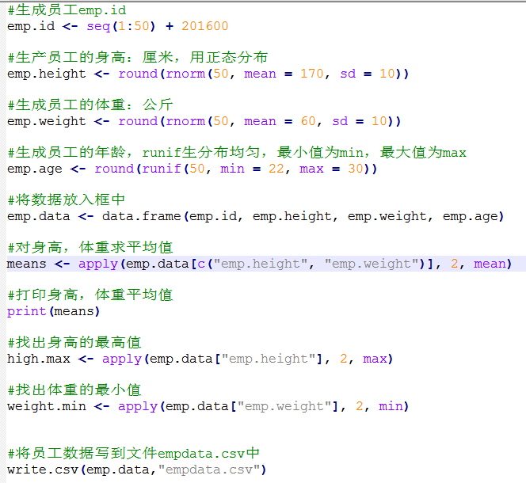
4.3脚本案例2

Slide 22
5.1描述性统计分析
R中提供了非常多的描述性统计分析的办法。从基础安装到非常多的包可以选择。
方法 | 描述
summary()函数 | 位于基础安装中的，可以提供最大值，最小值，四分位数和数值型变量的均值。频数统计等。
describe()函数 | 位于扩展包Hmisc包中，可以返回变量和观测的数量，缺失值等等。
stat.desc()函数 | 位于扩展包pastecs包中，可以计算种类繁多的描述性统计量。
describe()函数 | 位于扩展包psych包中，可以计算非缺失值的数量，平均值，标准差等等。

Slide 23
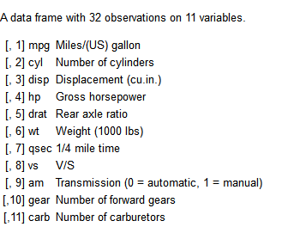
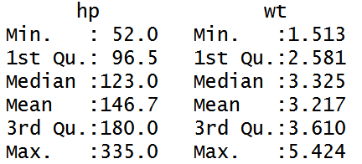
5.2 summary()函数
位于基础安装中的，可以提供最大值，最小值，四分位数和数值型变量的均值。以及因子向量和逻辑型向量的频数统计。
数据说明：
The data was extracted from the 1974 Motor Trend US magazine, and comprises fuel consumption and 10 aspects of automobile design and performance for 32 automobiles (1973–74 models).
cols <- c("hp","wt")
summary(mtcars[cols])

Slide 24
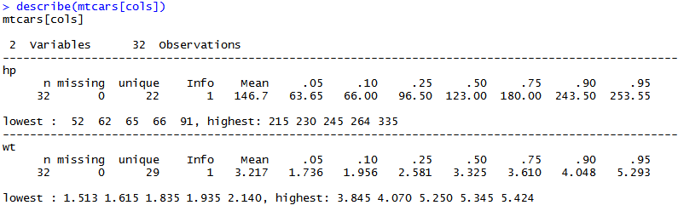
5.3 describe()函数
位于扩展包Hmisc包中，可以返回变量和观测的数量，缺失值等等。
install.packages("Hmisc")
library(Hmisc)
describe(mtcars[cols])

Slide 25
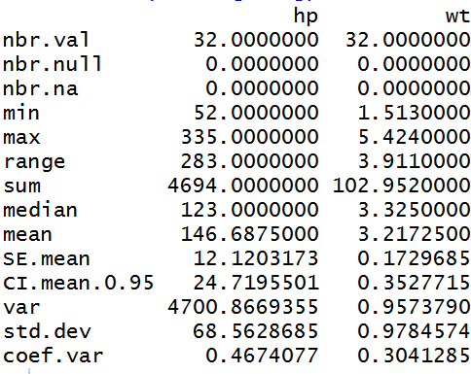
5.4 stat.desc()函数
位于扩展包pastecs包中，可以计算种类繁多的描述性统计量。
install.packages("pastecs")
library(pastecs)
stat.desc(mtcars[cols])

Slide 26
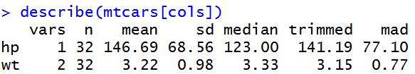

5.5 describe()函数
位于扩展包psych包中，可以计算非缺失值的数量，平均值，标准差等等。
install.packages(“psych")
library(psych)
describe(mtcars[cols])

Slide 27
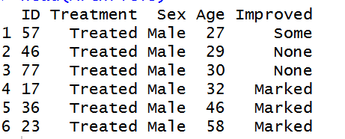
6.1频数表和列联表
数据说明：
Data from Koch \& Edwards (1988) from a double-blind clinical trial investigating a new treatment for rheumatoid arthritis.
A data frame with 84 observations and 5 variables.
IDpatient ID.
Treatmentfactor indicating treatment (Placebo, Treated).
Sexfactor indicating sex (Female, Male).
Ageage of patient.
Improvedordered factor indicating treatment outcome (None, Some, Marked).
install.packages(“vcd")
library(vcd)
head(Arthritis)

Slide 28
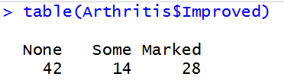
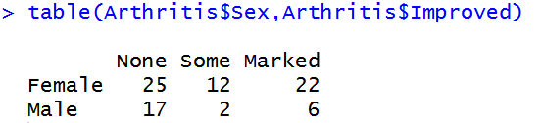
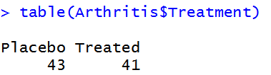
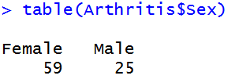
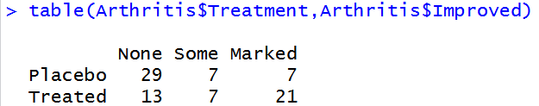
6.2table制作频数表和列联表
#生成频数表：
table (var)
#生成二维交叉表：
table (var1,var2)

Slide 29
6.3其它常用的办法
除了table函数外，R还提供了创建频数表和列联表的多种办法
循环类型 | 描述
xtable() | 以公式风格的输入创建列联表
prop.table() | 通过prop.table这个函数可以把频数转化为比例值
margin.table() | 求边际频数
addmargins() | 对边际频数求和
ftable() | 创建一个紧凑的列联表

Slide 30
6.4方程演示
xtabs(~Treatment+Improved,data=Arthritis)
prop.table(table(Arthritis$Improved))
prop.table(table(Arthritis$Treatment,Arthritis$Improved))
result <- table(Arthritis$Treatment,Arthritis$Improved)
margin.table(result,1)
margin.table(result,2)
test.table <- matrix(c(1:9),3)
margin.table(test.table,1)
addmargins(result,1)
addmargins(result,2)
prop.table(addmargins(result,1))

Slide 31
6.5多维列联表
#用table函数生成三维列联表
table1 <-table(Arthritis$Treatment,Arthritis$Sex,Arthritis$Improved)
#用xtabs函数生成三维列联表
xtabs1 <- xtabs(~Treatment+Sex+Improved,data=Arthritis)
#用ftable让表格更紧凑
ftable(table1)
ftable(xtab1)
#用margin.table函数求边际频数
margin.table(xtabs1,1) ; margin.table(xtabs1,2)
margin.table(xtabs1,c(1,3))
#用prop.table函数比例
prop.table(xtabs1); prop.table(xtabs1)*100;

Slide 32
7.1R独立性检验
R提供了很多检验离散型变量独立性的方法。这里介绍下面的三种检验办法。
检验办法 | 描述
卡方独立性检验 | chisq.test() 可以使用chisq.test函数对二维表的行变量和列变量进行卡方独立性检验
Fisher精确性检验 | Fisher.test() 可以使用 fisher.test()函数进行Fisher精确性检验.原假设是:边界固定的列联表中行和列是相互独立的.可以在任意行列数大于等于2的二维列联表上使用，但是不能用于2*2的列联表
Cochran-Mantel-Haenszel 检验 | Mantelhaen.test()函数可以用来进行Cochran-Mantel-Haenszel卡方检验。原假设是，2个名义变量在第3个变量的每一层中都是条件独立的。

Slide 33
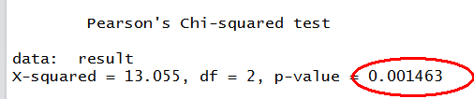
7.2卡方独立性检验
library(vcd)
result <- xtabs(~Treatment+Improved,data=Arthritis)
chisq.test(result)

Slide 34
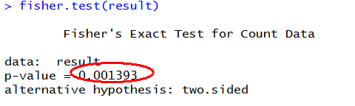
7.3Fisher精确性检验
可以使用 fisher.test()函数进行Fisher精确性检验.原假设是:边界固定的列联表中行和列是相互独立的.可以在任意行列数大于等于2的二维列联表上使用，但是不能用于2*2的列联表
library(vcd)
result <- xtabs(~Treatment+Improved,data=Arthritis)
fisher.test(result)

Slide 35
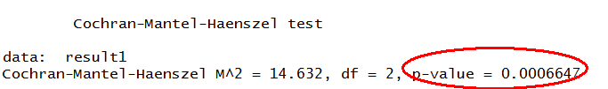
7.4Cochran-Mantel-Haenszel 检验
Mantelhaen.test()函数可以用来进行Cochran-Mantel-Haenszel卡方检验。原假设是，2个名义变量在第3个变量的每一层中都是条件独立的。
library(vcd)
result1 <- xtabs(~Treatment+Improved+Sex,data=Arthritis)
mantelhaen.test(result1)

Slide 36
8.1相关性
相关系数可以用来描述定量变量之间的关系。本节介绍2个相关系数,Pearson相关系数和Spearman相关系数
系数名称 | 描述
Pearson相关系数 | 当两个连续变量在散点图上的散点呈现直线趋势时，就可以认为二者存在直线相关趋势，也称为简单相关趋势。Pearson相关系数，也称乘积相关系数，就是人们定量描述线性相关程度好坏的一个常用指标。计量资料属于正态分布随机变量资料时，用Pearson做相关。
Spearman相关系数 | Spearman相关系数又称为秩相关系数，对原始变量的分布不做要求，属于非参数统计方法。因此它的适用范围比Pearson相关系数要广的多。所谓有序的等级资料的相关性/一致性高，就是指行变量等级高的列变量等级也高，反之亦然。如果行变量等级高而列变量等级低，则被称为不一致。

Slide 37
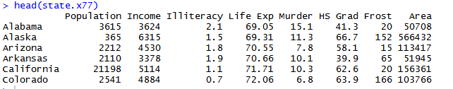
8.2数据说明
数据说明：
提供了美国50个州在1977年的人口，收入，文盲率，预期寿命，谋杀率和高中生毕业率等数据。
help("state.x77")

Slide 38
8.3相关系数的计算
x: 数据
Use:指定处理缺失数据的方式。
all.obs:假设没有缺失数据，有缺失数据会报错
everything:遇到缺失数据是，相关系数的计算结果将被设为misssing
complete:只要有一缺失就行删除
pairwise: 成对中有缺失就删除
Method: 需要计算的相关系数,pearson,spearman等
#可以用cor()函数来计算相关系数;
cor(x,use=,method=)
#练习代码
newdata <- state.x77[,1:6]
cor(newdata) #计算pearson相关系数矩阵
cor(newdata,method = "spearman") #计算spearman相关系数矩阵
x <- newdata[,“Income"]
y <- newdata[,c(“Life Exp",“Murder")]
cor(x,y)

Slide 39
8.4有缺失值下的相关系数
a <- round(rnorm(10,mean = 170,sd=10))
b <- round(rnorm(10,mean = 60,sd=5))
c <- round(rnorm(10,mean = 78,sd=3))
mydata <- data.frame(a,b,c)
cor(mydata)
cor(mydata1,use = "all.obs") #use=“all.obs”
cor(mydata1) #use=“everything”
cor(mydata1,use = "everything")
cor(mydata1,use = "complete")

Slide 40
8.5相关性的显著性检验
#可以用cor.test()函数来进行相关性的显著性检验
cor.test(x,,y,alternative=,method=)
x,y: 是要检验相关性的变量
alternative:指定是否进行双侧或者单侧检验
two.side:双侧
less:单侧,总体系数小于0的时候
greater:单侧,总体系数大于0的时候
method: 需要计算的相关系数,pearson,spearman等
#练习代码
x <- newdata[,3]
y <- newdata[,5]
cor.test(x,y)

Slide 41
9.1t检验
当我们将要比较的结果变量为连续型变量的时候，我们可以用t检验。t检验的适用条件是，变量服从正态分布，变量的总体方差，样本量比较小，需要用样本方差来替代总体方差的时候。T检验分为三种方法：
检验办法 | 描述
单一样本t检验（One-sample t test | 比较一组数据的平均值和一个数值有无差异
配对样本t检验（paired-samples t test） | 是用来看一组样本在处理前后的平均值有无差异
独立样本t检验（independent t test） | 是用来看两组数据的平均值有无差异

Slide 42
9.2检验的统计学描述
检验在统计学中，又叫假设检验（Hypothesis Testing），或者叫显著性检验（Significance Testing）。其基本原理是先对总体的特征作出某种假设，然后通过抽样研究的统计推理，对此假设应该被拒绝还是接受作出推断。假设分为：
H0：原假设或零假设（null hypothesis），即需要去验证的假设；首先认定原假设是正确的，然后从样本(sample)计算统计结果,推论至H0结果(或者说是总体)时所犯错的概率，最后根据显著性水平选择是接受还是拒绝原假设。
H1：备择假设（alternative hypothesis），一般是原假设的否命题；当原假设被拒绝时，默认接受备择假设。
t检验就是通过t分布来计算样本得到t值得概率，从而来决定是否拒绝 H0 接受 H1 等等这样的结论

Slide 43

9.3单一样本t检验
#可以用t.test函数来进行单一样本t检验;
t.test(x, mu=,alternative = c("two.sided", "less", "greater"))
#练习代码
x <- c(1.75,1.58,1.71,1.64,1.55,1.72,1.62,1.83,1.63,1.65)
# t检验
t.test(x, mu=1.6,alternative = c("greater"))

Slide 44
9.4配对样本t检验
#用t.test函数来进行配对样本t检验;
t.test(x,y, paired=TRUE,alternative = c("two.sided", "less", "greater"))
案例:用家兔10只试验某批注射液对体温的影响，测定每只家兔注射前后的体温，设体温服从正态分布 ，问注射前后体温有无显著差异？
兔号 | 1 | 2 | 3 | 4 | 5 | 6 | 7 | 8 | 9 | 10
注射前体温 | 37.8 | 38.2 | 38 | 37.6 | 37.9 | 38.1 | 38.2 | 37.5 | 38.5 | 37.9
注射后体温 | 37.9 | 39 | 38.9 | 38.4 | 37.9 | 39 | 39.5 | 38.6 | 38.8 | 39
#练习代码
x <- c(37.8,38.2,38,37.6,37.9,38.1,38.2,37.5,38.5,37.9)
y <- c(37.9,39,38.9,38.4,37.9,39,39.5,38.6,38.8,39)
# t检验
t.test(x,y, paired=TRUE)

Slide 45
9.5独立样本t检验
#用t.test函数来进行独立样本的t检验;
t.test(x,y,alternative = c("two.sided", "less", "greater"))
案例:从两个不同抚育措施育苗的苗圃中各以重复抽样的方式抽得样本如下。设苗高(CM)服从正态分布，试以显著水平α=0.05检验两种抚育措施对苗高生长有无显著性影响。
样本1苗高 | 52 | 58 | 71 | 48 | 57 | 62 | 73 | 68 | 65 | 56
样本1苗高 | 56 | 75 | 69 | 82 | 74 | 63 | 58 | 64 | 78 | 77 | 66 | 73
#练习代码
x <- c(52,58,71,48,57,62,73,68,65,56)
y <- c(56,75,69,82,74,63,58,64,78,77,66,73)
# t检验
t.test(x,y)

Slide 46
10.1 饼图
R语言中的饼图使用 pie()函数，接受正数作为一个向量输入来创建。附加参数用于控制标签，颜色，标题等，语法是：
pie(x, labels, radius, main, col, clockwise)
以下是所使用的参数的说明：
x – 非负向量，表示每个扇形的面积。
labels – 字符型向量，表示每个扇形的标签。
radius - 指示饼图的圆的半径。（-1和+1之间的值）。
main - 指示图表的标题。
col - 指示调色板。
clockwise - 是一个逻辑值指示该切片绘制顺时针或逆时针方向。

Slide 47
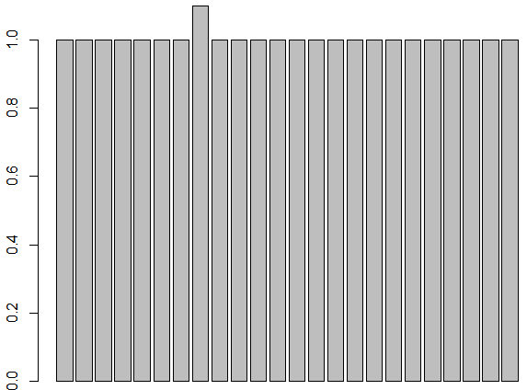
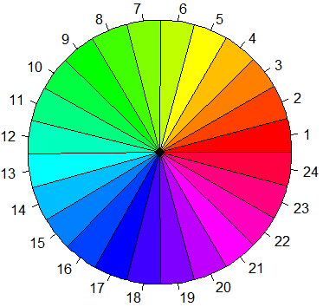
饼图和别的图的比较
x <-rep(1,24);x[8] <- 1.1;pie(x)
pie(x, col = rainbow(24));barplot(x)

Slide 48
10.2饼图示例
# 输入数据构建基础饼图
x <- c(2000, 1500, 3000, 1000)
lab1 <- c("上海", "北京", "重庆", "天津")
pie(x,labels=lab1) # 生成饼图
# 添加扇形百分比
pct = round(x/sum(x)*100,1)
Lab2 <- paste(lab1," ",pct,"%",sep=" ")
pie(x,labels=lab2)

Slide 49
10.3饼图示例续
# 添加颜色和图表名称
pie(x, labels=Lab2,col=rainbow(4),main="直辖市常驻人口图")
# 绘制3D饼图
install.packages("plotrix")
library(plotrix)
pie3D(x,labels = lab1)
pie3D(x,labels = lab1,explode = 0.1,main="中国4个直辖市常驻人口图")

Slide 50
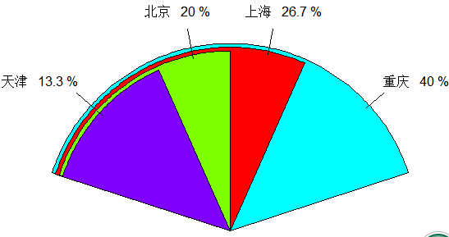
10.4扇形图
为了又利用饼图的优点，又能够让扇形之间的大小更容易看出来，又专门创造了扇形图(fan plot),为用户提供了一种同时展示相对数量和相互差异的方法
library(plotrix)
fan.plot(x,labels = lab2)

Slide 51
10.5饼图练习
x <- c(2000, 1500, 3000, 1000)
pie(x,clockwise = TRUE)
pie(rep(1, 24), col = rainbow(24), radius = 0.9)
pie(rep(1, 24), col = rainbow(24), radius = 0.5)
pie.sales <- c(0.12, 0.3, 0.26, 0.16, 0.04, 0.12)
names(pie.sales) <- c("Blueberry", "Cherry", "Apple", "Boston Cream", "Other", "Vanilla Cream")
pie(pie.sales)
pie(pie.sales, col = c("purple", "violetred1", "green3",
"cornsilk", "cyan", "white"))
pie(pie.sales, col = gray(seq(0.4, 1.0, length = 6)))

Slide 52
11.1 箱线图
箱线图（Boxplot），用一个含有箱子的图形来表示数据分布特征。是利用数据中的五个统计量：最小值、第一四分位数、中位数、第三四分位数与最大值来描述数据的一种方法，它也可以粗略地看出数据是否具有对称性，分布的分散程度，异常值等信息，特别可以用于对几个样本的比较。语法是：
boxplot(x,data,notch,varwidth,names,main)
以下是所使用的参数的说明：
x - 是一个向量或一个公式
data - 是数据框
notch - 是一个逻辑值。设置为TRUE画一个缺口
names - 是将每个箱线图下被打印的组标签。
main - 用于给出曲线图的标题。

Slide 53
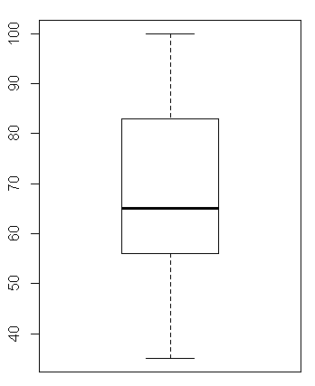
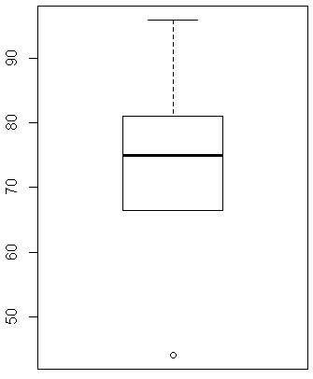
11.2 怎么看箱线图
(1)中位数Me所在位置即为样本中心，从min到Me和从Me到max各占样本一半。
(2)散布情况：在区间[min,Q₁],[Q₁,Me] [Me,Q₃],[Q₃,max]各占1/4.当区间较短时，特别是[min,max],[Q₁,Q₃]较短时，表示样本较为集中，反之为分散。
（3）偏度：若箱子位于中间位置，中位数又位于箱子中间位置，则分布较为对称。如果箱子偏于左端（或有右端）,中位数偏于矩形左端（或右端），可知分布是正偏（或负偏），此时右拖尾（或左拖尾）。
（4）异常值：若记U=Q₃-Q₁，若观察值大于Q₃+1.5U（或小于Q₁-1.5U）时，记这些点标以“○”，称为异常值。
x <- c(44,66.5,75,81,96)
y <- c(35,56,65,83,100) boxplot(y);boxplot(x)

Slide 54
11.3箱线图示例
# 对mtcarts的mpg指标构建箱线图
boxplot(mtcars$mpg,main="boxplot example")
boxplot.stats(mtcars$mpg) #看下统计量
# 用箱线图进行组间比较
boxplot(mpg~cyl,data=mtcars)
boxplot(mpg~cyl,data=mtcars,main="boxplot example", xlab="Number of cylinders",ylab="Miles/(US) gallon")

Slide 55
11.4箱线图示例-续
# 添加颜色，V型槽，和组的名称
boxplot(mpg~cyl,data=mtcars,main=“boxplot example”, xlab=“Number of cylinders”,ylab=“Miles/(US) gallon”,notch=TRUE,col=rainbow(3),names=c(“4 cylinders",“6 cylinders",“8 cylinders"))

Slide 56
12.1 散点图
散点图是度量两变量关系强弱的最直观的图形,可以利用散点图矩阵来同时绘制两两变量间的散点图，这样可以快速发现多个变量间的相关性。在进行多元线性回归时很重要。在R中，使用 plot()函数来创建简单的散点图,语法是：
plot(x, y, main,sub, xlab, ylab, xlim, ylim, axes,type)
以下是所使用的参数的说明：
x 是数据集，其值在水平坐标
y 是数据集，其值在垂直坐标
sub 副标题
type 图形类型
xlim 是用于限制绘制x的值
ylim 是用于限制绘制y的值
axes 是否两个轴应在图上绘制
type 部分可以的取值选项
"p" for points,
"l" for lines,
"b" for both,
"c" for the lines part alone of "b",
"o" for both ‘overplotted’,
"h" for ‘histogram’ like (or ‘high-density’) vertical lines,
"s" for stair steps,
"S" for other steps, see ‘Details’ below,
"n" for no plotting.

Slide 57
12.2散点图参数示例
# 散点图参数示例
x <- mtcars$wt
y <- mtcars$mpg
plot(x,y,main="plot main title")
plot(x,y,main="plot main title",sub="plot sub title")
plot(x,y,xlim = c(2.5,5),ylim = c(20,30))
plot(x,y,axes=FALSE)
plot(x,y,type="p")
plot(x,y,type="h")

Slide 58
12.3散点图矩阵
散点图矩阵来同时绘制两两变量间的散点图，这样可以快速发现多个变量间的相关性。语法是：
pairs(formula, data)
以下是所使用的参数的说明：
formula 配对使用的变量
data 要研究的数据集
# 散点图矩阵
pairs(~wt+mpg+disp+cyl,data=mtcars)
pairs(~wt+mpg+disp+cyl,data=mtcars,upper.panel = NULL)
pairs(~wt+mpg+disp+cyl,data=mtcars,lower.panel = NULL)

Slide 59
12.4scatterplotmatrix()
用car包中的scatterplotMatrix()也可以绘制散点图矩阵。
# 散点图矩阵
install.packages("car")
library(car)
scatterplotMatrix(~wt+mpg+disp+cyl,data=mtcars)
scatterplotMatrix(~wt+mpg+disp+cyl,data=mtcars,
spread=FALSE)
scatterplotMatrix(~wt+mpg+disp+cyl,data=mtcars,
spread=FALSE,diagonal="histogram")

Slide 60
12.5三维散点图
R语言中,可以用scatterplot3d包中的scatterplot3d()可以绘制三维散点图。
install.packages("scatterplot3d")
library(scatterplot3d)
x <- runif(20);y <- runif(20);z <- runif(20)
scatterplot3d(x,y,z)
scatterplot3d(x,y,z,color = "red”,pch=15)
scatterplot3d(x,y,z,pch=15,type="h")

Slide 61
13.1 折线图
折线图是用直线段将各数据点连接起来而组成的图形，以折线方式显示数据的变化趋势。折线图可以显示随时间（根据常用比例设置）而变化的连续数据，因此非常适用于显示在相等时间间隔下数据的趋势。在折线图中，类别数据沿水平轴均匀分布，所有值数据沿垂直轴均匀分布。在R中，使用 plot()函数来创建简单的折线图,语法是：
plot(x,type,lty)
以下是所使用的参数的说明：
x - 是一个包含数字值的向量
type - 图形类型
xlab - 是标签为X轴
ylab - 是标签为Y轴
col - 用于给出点和线的颜色
type 部分可以的取值选项
"p" for points,
"l" for lines,
"b" for both,
"c" for the lines part alone of "b",
"o" for both ‘overplotted’,
"h" for ‘histogram’ like (or ‘high-density’) vertical lines,
"s" for stair steps,
"S" for other steps, see ‘Details’ below,
"n" for no plotting.

Slide 62
13.2type参数说明
# type各个参数取值的演示
x <- c(2,5,8,9,12,16,20);y <- 1:7
plot(x,y,type = "p")
plot(x,y,type = "l")
plot(x,y,type = "b")
plot(x,y,type = "c")
plot(x,y,type = "o")
plot(x,y,type = "h")
plot(x,y,type = "s")
plot(x,y,type = "S")
plot(x,y,type = "n")

Slide 63
13.3 lty参数说明
# lty各个参数取值的演示,一共6个，从7以后，又开始重复循环
plot(x,y,type="o",lty=1)
plot(x,y,type="o",lty=2)
plot(x,y,type="o",lty=3)
plot(x,y,type="o",lty=4)
plot(x,y,type="o",lty=5)
plot(x,y,type="o",lty=6)
lty 部分选项
1 实线
2 虚线
3 点线
4 点虚线
5 长虚线
6 双虚线

Slide 64
13.4折线图实例
这是2003 年 8 月在北京城区的三个高度（8 米，100 米，325 米）测得的 PM2.5 的质量浓度日变化（数据来源：Chan et al., 2005. Atmospheric Environment 39, no. 28 : 5113-5124）
pm <- read.csv("D:/2003pm25.csv")
plot(x=pm$time, y=pm$h8, xlab="time", ylab="pm2.5",type="o",lty=1)
lines(x=pm$time, y=pm$h100, col="red", type="o",lty=3)
lines(x=pm$time, y=pm$h325, col="green", type="o",lty=5)
legend(x=0,y=150, legend=c("8m","100m","325m"),
col=c("black","red","green"),lty=c(1,2,5))

Slide 65
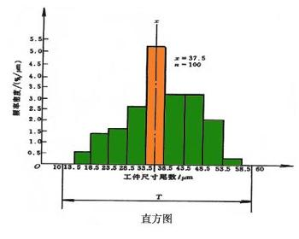
14.1 直方图
直方图（Histogram）代表分时段进入范围的变量值的频率。直方图类似于条形图表但不同的是它组织中的值(X)为连续变量。
使用R是创建直方图的基本语法：
hist(x,main,xlab,xlim,ylim,breaks,col,border)
以下是所使用的参数的说明：
x - 是一个包含数字值的向量
breaks - 用于提及每个条的宽度
border - 用于设置每个条的边框颜色

Slide 66
14.2直方图示例
# 散点图参数示例
x<-c(105,93,80,109,112,88,98,100,116,119,95,97,96,107,89,80,81,69,85,86,88,90,91,86,81,86,88,82,95,108)
hist(x)
hist(x,col="blue",border="red")
hist(x,col="blue",border="red",breaks=6)
hist(x,col="blue",border="red",breaks = 11)
hist(x,col="blue",border="red",xlim=c(70,110),breaks = 4)

Slide 67
15.1相关图
相关图对于直观的展现多个变量之间的相关性是非常高效和符合人们观察数据的特点的。通过对相关性的可视化的处理，人们可以非常快速的了解到变量之间的相关性。相对于散点图矩阵来说能够发现更多隐含在数据中的内容,相关图是用corrgram包中的corrgram()函数来进行绘制，corrgram()函数的语法是：
corrgram(x, panel, lower.panel , upper.panel , text.panel )

Slide 68
15.2相关图示例
数据:20名中年人测得三个生理指标：体重(x1) 腰围(x2) 脉搏(x3) 和三个训练指标:引体向上(y1) 起座次数(y2) 跳跃次数(y3)
# 数据准备
x1=c(191, 193, 189, 211, 176, 169, 154, 193, 176, 156,189, 162, 182, 167, 154, 166, 247, 202, 157, 138)
x2=c(36, 38, 35, 38, 31, 34, 34, 36, 37, 33,37, 35, 36, 34, 33, 33, 46, 37, 32, 33)
x3=c(50, 58, 46, 56, 74, 50, 64, 46, 54, 54,52, 62, 56, 60, 56, 52, 50, 62, 52, 68)
y1=c( 5, 12, 13, 8, 15, 17, 14, 6, 4, 15,2, 12, 4, 6, 17, 13, 1, 12, 11, 2)
y2=c(162, 101, 155, 101, 200, 120, 215, 70, 60, 225,110, 105, 101, 125, 251, 210, 50, 210, 230, 110)
y3=c(60, 101, 58, 38, 40, 38, 105, 31, 25, 73,60, 37, 42, 40, 250, 115, 50, 120, 80, 43)
mydata <- data.frame(x1,x2,x3,y1,y2,y3)
# 计算相关系数矩阵
cor(mydata)
# 画散点图矩阵
pairs(~x1+x2+x3+y1+y2+y3, data=mydata)

Slide 69
15.3corrgram()函数
R语言中可以用corrgram()包中的corrgram()函数绘制相关图。
Panel 选项
Panel.pie 用饼图填充表示相关性大小
Panel.shade 用阴影深度表示大小
Panle.ellipse 绘制置信椭圆
Panel.pts 散点图
install.packages("corrgram")
library(corrgram)
corrgram(mydata)
corrgram(mydata,upper.panel = panel.bar)
corrgram(mydata,upper.panel=panel.shade)
corrgram(mydata,upper.panel=panel.ellipse)
corrgram(mydata,upper.panel=panel.pts,lower.panel = panel.pie)
corrgram(mydata,text.panel = NULL)
corrgram(mydata,text.panel = panel.txt,diag.panel = panel.minmax)
corrgram(mydata,order= TRUE)
corrgram(mydata,upper.panel = NULL)

Slide 70
参考文献
参考资料： R 帮助
参考资料： R in Action (Kabacoff)

Slide 71

Thanks！
微信公众号

Slide 72

请在此放置您的文字
这个东东不懂

